Slide 1

Putin Cyril
DES de biochimie

Slide 2
Généralités
L’IR est définie par une diminution du nombre de néphrons fonctionnels,
Fonctions des néphrons multiples DONT filtration glomérulaire, qui aboutit à l’urine primitive
Estimation de l’IR par la réduction du DFG
DFG = meilleur indice global de la fonction rénale
Principal paramètre utilisé pour évaluer la FG = créatinine plasmatique
Notes:
Mécanismes compensateurs lors de la phase précoce de certaines maladies rénales.

Slide 3
Pourquoi le DFG?
Nombreux avantages
  Sa diminution précède la symptomatologie de l’IR
  Baisse corrélée à certaines lésions morphologiques (degré de fibrose tubulo-interstitielle)
  DFG dépend du nombre de néphrons fonctionnnels, des propriétés de la membrane de filtration, du flux sanguin rénal.
MAIS:
  la DFG peut rester normal dans les phases précoces de maladies rénales = peu sensible au cours de la phase précoce
  Vision partielle du rein

Slide 4
Créatinine
Molécule azotée, formée par la dégradation non enzymatique de la créatine musculaire
Créatine synthétisé par le foie et stockée sans les muscles squelettiques
Réserve d’énergie = créatine phosphate

Slide 5
Créatinine
Clairance de la créatinine = bonne approximation de la DFG ?
  La créatinine est totalement filtrée par le glomérule
  Non réabsorbée par les tubules
  Peu sécrétée
    Surestimation du DFG
    Fraction filtrée augmente lorsque la fonction rénale se dégrade (baisse de ½ du DFG n’entraine pas un doublement de la créatinine)
  Génération de créatinine dépend de la masse musculaire, de l’apport alimentaire

Slide 6
Estimation de la DFG
Clairance de la créatinine « calculée »
  Formule de Gault et Cockroft
  (140 – âge) x poids x k ml/min k=1,04 (femme)
    créatininémie k=1,23 (homme)
  Autres (MDRD, Counahan-Barratt,…)
Clairance de la créatinine « mesurée »
  Cl = UxV
  P
  Discordance mesurée/ calculée : mauvais recueil des urines de 24h

Slide 7
Autres
Clairance rénale d’un traceur exogène
  Inuline (moins utilisé)
  ⁵¹Cr-EDTA
  ⁹⁹Tc-DTPA
  ¹²⁵I-iothalamate
  Etc…
Rares indications
Limites
  Injection d’un produit exogène
  Dépend des conditions opératoires (strictement IV, absence d’œdème ou ascite pour les modèles de distribution, etc…)

Slide 8
Interférences de la technique colorimétrique
Créatinine + NaOH + ac. picrique → ¢ Janovsky
Réaction non spécifique (réagit avec tous les composés ayant un groupement méthylène actif)
  Substances « Jaffé positives »
    Corps cétonique (réaction plus rapide qu’avec la créatinine)
    Glucose
    Protéines (myélome – Salmon et Durie)
    Médicaments dont céphalosporines (PNA,…)
  Substances « Jaffé négatives »
    Bilirubine

Slide 9
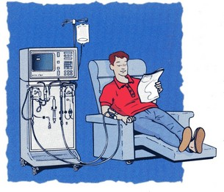
IRC

Slide 10
Insuffisance rénale chronique
Réduction permanente (> 3 mois) de la masse fonctionnelle rénale (DFG)
Plusieurs stades (groupe DOQI, national kidney foundation)
STADE | DESCRIPTION | DFG (ml/min/1,73 m²)
1 | MRC | >90
2 | IR légère | 60 à 89
3 | IR modérée | 30 à 59
4 | IR sévère | 15 à 29
5 | IR terminale | < 15

Slide 11
Quelques chiffres
L’IRC est 2 à 3 fois plus fréquente chez l’homme que chez la femme
Sa fréquence augmente avec l’âge
  1 cas / 10 000hommes < 40 ans
  1 / 1000 hommes > 75 ans
30 000 dialysés en France
7000 patients en attente de greffe
2000 greffes par an

Slide 12
Conséquence de l’IRC
Altération de la filtration glomérulaire
  Accumulation de déchets azotés (urée, créatinine, acide urique) et de toxines urémiques
Altération des fonctions tubulaires
  Altération de l’équilibre hydro-electrolytique
Altération des fonctions endocrines
  Baisse de l’EPO
  Baisse de calcitriol

Slide 13
Altération de la filtration glomérulaire
Elévation de la créatinine
  Permet de « quantifier » l’atteinte rénale
  Progression en règle générale inexorable, indépedante de la maladie causale (glomérulosclérose, fibrose tubulo-interstitielle)
  Progression variable d’un patient à l’autre
    Lente -1 à -3 ml/min/an
    Rapide -6 à – 12 ml/min/an

Slide 14
Altération de la filtration glomérulaire
Elévation de l’urée
  Variable
  L’urémie dépend de l’élimination rénale, MAIS aussi du régime alimentaire
  Régime protidique, dénutrition fréquente
  Permet de vérifier la compliance au régime
    Urée urinaire des 24h en mmoles/l
    Diviser / 5 => nombre de g de P ingérés
1 g/Kg/j = IRC débutante
0,8g/Kg/j = IRC modérée
0,7g/Kg/j = IRC sévère

Slide 15
Altération de la filtration glomérulaire
Elévation de l’acide urique
  Élimination rénale à 75%
  Dans 25% cas, l’hyperuricémie entraine une goutte II^{aire}
    Risque d’aggravation de la fonction rénale par néphropathie goutteuse, lithiase urique.

Slide 16
Altération des fonctions tubulaires
Hydratation intracellulaire
  Natrémie
  En règle normale
  Possibilité de DIC (certaines NTIC avec diabète néphrogénique et polyurie insipide)
  Possibilité de HIC dans le cadre H globale = IR terminale
Hydratation extracellulaire
  P, Ht
  Souvent normale
  Possibilité d’HEC = IR terminale
  Possibilité de DEC = néphropathie avec perte de sel (certaines NTIC)

Slide 17
Altération des fonctions tubulaires
HyperK⁺
  Élimination rénale à 90 – 95%
  K⁺ est totalement filtré par le glomérule puis presque totalement réabsorbé par
    Le TCP +++ (réabsorption passive)
    Anse de Henlé ++ (via transporteur Na-K-2Cl)
    Certaines cellules des tubes collecteurs +
  Apparition TARDIVE (Clairance < 15) ou plus précoce mais associée à un facteur favorisant
  Souvent modérée 5 à 6 mmoles/l (gravité > 6,5, …)

Slide 18
Altération des fonctions tubulaires
Acidose métabolique à TA augmenté
  Diminution de l’excrétion tubulaire distale de NH4+
  Rétention de H+ et d’acides anioniques (sulfates, phosphates et acides organiques)
  Correction de l’acidose métabolique
    Préservation du capital osseux
    Limitation de la dénutrition
    Réduction de l’hyperK⁺
  Objectif thérapeutique : 20 – 25 mmoles/l

Slide 19
Altération des fonctions endocrines
Anémie normochrome normocytaire arégénérative
  IRC sévère (Cl < 30 ml/min)
  Par déficit de synthèse en EPO+++
  +/- hémolyse modérée due aux toxines urémiques
  +/- carence en fer, folate, B12
  Risque d’IVG par CMD = pb pour dialyse++

Slide 20
Altération des fonctions endocrines
Ostéodystrophie rénale
  Hyperphosphorémie du à la baisse de DFG, baisse de la phosphaturie
  Hypocalcémie par déficit d’hydroxylation en 1-α de la vitamine D et chélation par le phosphore en excès
  => stimulation de la PTH = hyperparathyroïdie II^{aire}
    Permet de diminuer la phosphorémie
    Augmente le calcium (en règle général reste abaissé, au maximun redevient normal bas)
    Rare hypercalcémies (myélome, excès vit D, hyperpara III^{aire} )
  Association ostéomalacie + ostéite fibreuse (turn over)
  But TT (Cl < 50): Ca normal, P < 1,5 mmol/l, PTH 2 à 3N

Slide 21
Prise en charge de l’IRC
Basé en grande partie sur la mesure du DFG!
STADE | DESCRIPTION | DFG (ml/min/1,73m²) | PRISE EN CHARGE
1 | MRC | > 90 | Traitement étiologique ↓ FDRCV ↓ progression
2 | IRC légère | 60 à 89 | Vaccination HVB Préservation du capital veineux
3 | IRC modérée | 30 à 59 | Traitement des complications
4 | IRC sévère | 15 à 29 | Préparer à l’EER ou transplantation
5 | IRC terminale | < 15 | Suppléance (sd urémique,…)

Slide 22
Troubles biologiques liés à l’IRC
Troubles biologiques (troubles cliniques non traités) | Clairance habituelle (ml/min)
Hyperphosphorémie +/-Hypocalcémie Hyperuricémie | < 60
Anémie | < 30
Acidose métabolique Hyperkaliémie | < 15
Syndrome urémique | < 10

Slide 23
Néphropathie sous jacente
Néphropathie vasculaire | 23% | Néphroangiosclérose+++
Diabète | 21% | DNID = 15%
GNC primitives | 20% | Maladie de Berger
NTIC | 12% | Néphropathie de reflux
Néphropathies héréditaires | 9% | PKR
Maladies systémiques | 7% | Lupus, amylose
Autres | 7%

Slide 24
Étiologie – place de la biologie
Néphropathie vasculaire
  Protéinurie < 1,5 g/24h
  Pas d’hématurie
Néphropathie glomérulaire
  Protéinurie glomérulaire (souvent > 1,5 g/ 24h)
  +/- hématurie glomérulaire
NTIC
  Protéinurie tubulaire, < 1g/ 24h
  Leucocyturie aseptique
  Anomalies fonctionnelles tubulaires +++(variable)
    Polyurie, osmolalité urinaire < 350 mOsmL/kg (trouble de concentration de l’urine)
    NaU> 40 mmol/l « perte de sels »
    Acidose tubulaire
    Syndrome de Fanconi,…

Slide 25
Acutisation d’une IRC
Tableau biologique d’IRA
Retour rapide à la fonction rénale antérieure dans le meilleur des cas
Souvent ↑ des lésions pré-existante
=> importance d’une prise en charge spécifique
Causes
  Obstruction urinaire
  Hypoperfusion rénale (DEC, poussée IVG, …)
  HTA maligne, médicaments, hypercalcémie, infection
  Poussée évolutive de la néphropathie (élimination)

Slide 26
Dialyse
EER
  Pallie la dysrégulation du bilan hydro-électrolytique
  Élimine les déchets
  Pas de correction des fonctions endocrines du rein
  2 modalités
    Hémodialyse (90% des EER)
    Dialyse péritonéale

Slide 27
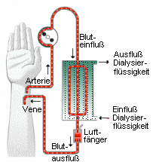
Hémodialyse
En moyenne 3 séances de 4 heures / semaines
75% en CH, 14% en centre d’auto-dialyse, 1% à domicile
Sur FAV (sinon VVC, utilisable en urgence)
Le générateur fait circuler le sang du malade, génère le bain de dialyse (eau ultra pure + solutés) et le fait circuler
Le dialyseur
  2 compartiments, circulation à contre courant
  Membrane semi perméable entre les 2
Une dialyse efficace = ↓ 70% urée sanguine
  Dialyse = échange de solutés
    Sg → dialysat : K+, urée, créatinine, P, Mg, acide urique,+/- glucose ↓
    Dialysat → sang : calcium, bicarbonate ↑
  UF = élimination d’eau et de sel (gradient de P hydrostatique)
    Prot, Na

Slide 28
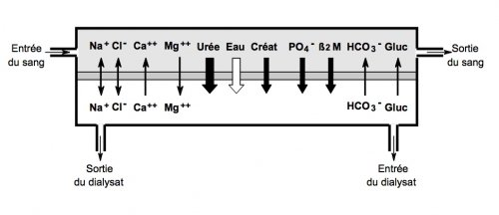
L’hémodialyse est généralement effectuée à l’aide d’un dialysat dépourvu de glucose => perte relativement faible de Glucose
Chez les diabètique ou personnes agées = dialysat AVEC glucose

Slide 29
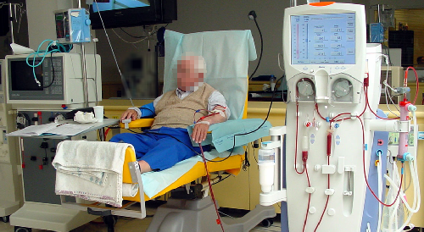
Hémodialyse

Slide 30
Anticoagulation du circuit
CAR le dialyseur et les tubulures sont thrombogènes
  Réduction de la surface membranaire efficace
  Anémie hémolytique mécanique
Héparine le plus souvent
Si TIH
  Utilisation possible de citrate de Na
  Antagonisation systémique par perfusion de Ca
  (+ métabolisation hépatique du citrate, avec formation de bicarbonate)
Surveillance+++
  pH
  Cai post filtre = 0.25 à 0.35 mmol/l
  Cai du patient = > à 0.8 mmol/l

Slide 31
Dialyse péritonéale
Peu utilisé en France
DPCA = dialyse péritonéale continue ambulatoire
  Le péritoine sert de membrane ½ perméable
  KT à demeure
  Dextrose augmente la pression osmotique (équivalent de l’UF)
DPA = dialyse péritonéale automatisée
  Un cycleur effectue 6 à 10 durant la nuit
Risques
  Péritonites +++
  Perte d’efficacité

Slide 32

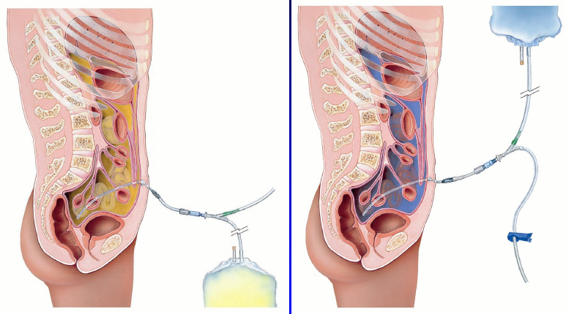
Dialyse péritonéale

Slide 33
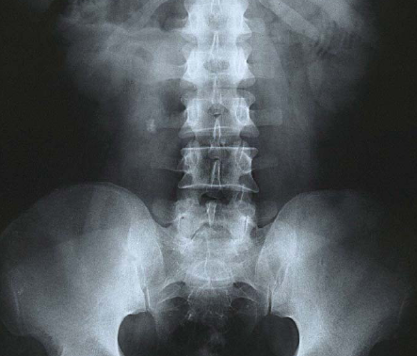
IRA

Slide 34
Insuffisance rénale aigue
Diminution rapide du DFG
Se traduit par un élévation rapide de la créatinine
Aigue ou chronique?
  Chiffres antérieures de créatinine
  Écho rénale
  Signes biologiques d’IRC (hypoCa, hyperP, …)
  Clinique (tableau d’urgence médicale : OAP, …)
Urgence diagnostique et thérapeutique
Diurèse
  Anurie = diurèse < 100 ml/j
  Oligurie = diurèse < 400 ml/j
  « diurèse conservée » = > 400 ml/J

Slide 35
CAT devant un élévation de la créatinine
Signes de gravité
  HyperK+ (>6,5 mmol/l)
  Acidose métabolique à TA augmenté (pH< 7,1)
  OAP (PO2 < 60 mmHg, normo voire hypercapnie)
  Clinique
Aigue ou chronique
Étiologie
  Obstacle ++ 10%
  IRA fonctionnelle ++ 30%
  IRA organique

Slide 36
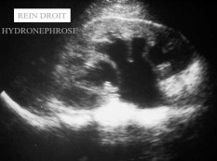
IRA sur obstacle
Diurèse souvent conservée voire élevée! (polyurie sur obstacle incomplet)
Echo+++
TT : dérivation des urines en urgence, traitement étio à froid
« syndrome de levée d’obstacle »
  DEC + DIC (Na, Osmolarité, Prot)
  Polyurie osmotique parfois majeure (1 litre/heure!!)
  Tubulopathie fonctionnelle (incapacité à concentrer l’urine) + role osmotique de l’urée
Diminution rapide de la créatinine après dérivation
Récupération complète si traitement précoce

Slide 37
IRA fonctionnelle
IRA due à une hypoperfusion rénale
Étiologies
  Par hypovolémie vraie (DEC, hémorragie) ou relative (choc/collapsus) = Réa++
  Défaillance cardiaque (TDR ou de conduction, tamponnade,…)
  Altération de l’hémodynamique glomérulaire (AINS, IEC, Sartans…)
Diagnostique de certitude rétrospectif
=> normalisation de la fonction rénale après expansion volémique
Pronostic vital et rénal (risque de NTA)

Slide 38
Biologie de l’IRA fonctionnelle
Composition des urines = pauvres en sel et concentrées en déchets (urée, créat)
Réponse « adaptée » à l’hypoperfusion rénale
IRA fonctionnelle | Biologie
Na urinaire (mmol/L) | < 20
Fe Na ([U/P Na] / [U/P créat]) | < 1%
Na/K urinaire | < 1
Créatinine U/P | > 40
Urée U/P | > 20
Urée/créat P | > 100
Osmolarité urinaire (mOsm/Kg) | > 500
Protéinurie | ø ou trace

Slide 39
Biologie de l’IRA fonctionnelle
Iono urinaire interprétable SI
  Absence de TT diurétique
  Absence d’IRC sous jacente
Na/K _{u} inversé : activation du SRAA
NaU et Fe Na : renseigne sur la capacité tubulaire à réaborber le Na filtré (fraction de Na présent dans l’urine définitive)
Urines concentrée en déchets (le rein réabsorbe l’eau + Na) = rapport U/P de la créat et de l’urée
Augmentation proportionnellement plus importante de l’urée

Slide 40
IRA organique
Cas le plus fréquent
Diagnostic d’élimination
Discuter PBR
Étiologie | Fréquence
NTA | 80%
Néphrite interstitielle aigue | 10%
Glomérulopathie aigue (GNRP,…) | 5%
Obstruction vasculaire aigue | 5%

Slide 41
Nécrose tubulaire aigue
Pronostic vital en jeu
  < 30% si NTA isolée
  70 – 95% en cas de défaillance multiviscérale
Pronostic rénal souvent bon
NTA oligo-anurique: 60% cas
  Oligo anurie: de qlq jours à 3 semaines
  > 3 semaines = PBR (nécrose corticale, pronostic rénal)
  Reprise de diurèse
  Normalisation DFG dans les semaines ou mois suivants
NTA à diurèse conservée: 40%
    Polyurie + NaU↑ (réabsorption tubulaire réduite)
    Concentration urinaire des déchets (urée, créat,…)↑ jour après jour
    ↓ progressive de la créatinine

Slide 42
Biologie des NTA
Urines = tableau de tubulopathie organique
  Urines pauvres en déchets (créat U/P < 20)
  Urines riches en sels (NaU > 40 mmol/l, FeNa>2%)
  Protéinurie = ø ou < 1g, de type tubulaire (EPP U)
  CUF: pas d’hématurie, cylindres épithéliaux, cellules tubulaires
Contexte clinique évocateur
Ischémie tubulaire | choc,…
Agents toxiques pour les cellules tubulaires | Pigments (rhabdomyolyse, hémolyse aigue), médicaments, toxiques…
Obstruction tubulaire | Ch légères, ac. Urique, Pca,(sd lyse), oxalate (ethylène glycol)…

Slide 43
Quand évoquer une autre étiologie?
IRA par obstruction vasculaire
  Hématurie 30%
  LDH x 5N++
IRA par NIA
  Protéinurie < 1g
  CUF
    Leucocyturie aseptique
    Cylindre leucocytaire
    +/- éosinophilurie
    Hématurie non glomérulaire rare (pénicilline+++)
IRA par glomérulopathie (GNRP, GNA)
  Protéinurie pouvant être > 1g de type glomérulaire
  Hématurie glomérulaire
  Réaborption tubulaire de Na conservé (NaU < 20mmol/l, FeNA < 1%)
Echo doppler
Revascularisation
PBR
Traitement étiologique

Slide 44
Synthèse
Atteinte | ProtU | Hématurie | OsmU (mOsm/Kg) | NaU | Fe Na (%) | Na/K U | Créat U/P | Urée U/P
Fonctionnelle | ø | ø | > 500 | < 20 | <1 | <1 | >40 | > 20
GNP | ++ à +++ | + à++ cylindres | > 500 | < 20 | <1 | >1 | < 20 | < 10
NTA | + à ++ | ø | < 350 | > 40 | >2 | >1 | < 20 | < 10
NIA | + à ++ | + | < 350 | > 40 | >2 | >1 | < 20 | < 10
Post rénal | ø | + | < 350 | > 40 | >2 | >1 | < 20 | < 10

Slide 45
Conclusion
Evaluation de la fonction rénale par la DFG
  Limites de la DFG
  Limites de la créatinine en tant que marqueur de la DFG
  limites de l’estimation de la DFG par la clairance calculée
  Limites du dosage de la créatinine
  Limites paradoxales / importance accordée à ce paramètre!
Place importante de la biologie dans la prise en charge de l’IRA ou l’IRC

